Slide 1

CHÀO CÁC EM HỌC SINH Lớp 1B
TRƯỜNG TH HOÀ BÌNH

Slide 2

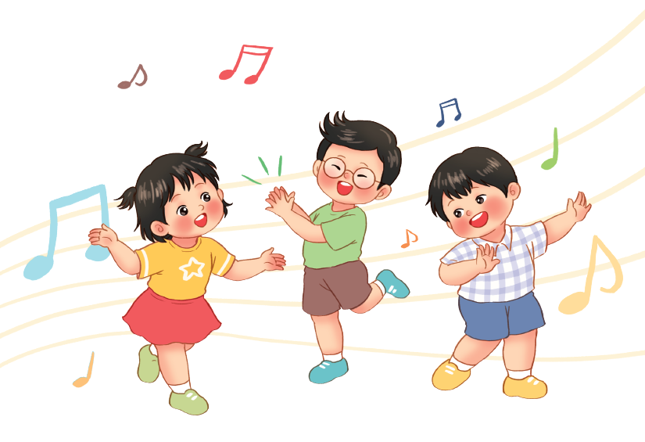
Khởi động
Nhảy múa bài “Tết ơi là Tết”
Notes:
Cop nguồn: https://www.youtube.com/watch?v=-SvwlwYlKrw

Slide 3
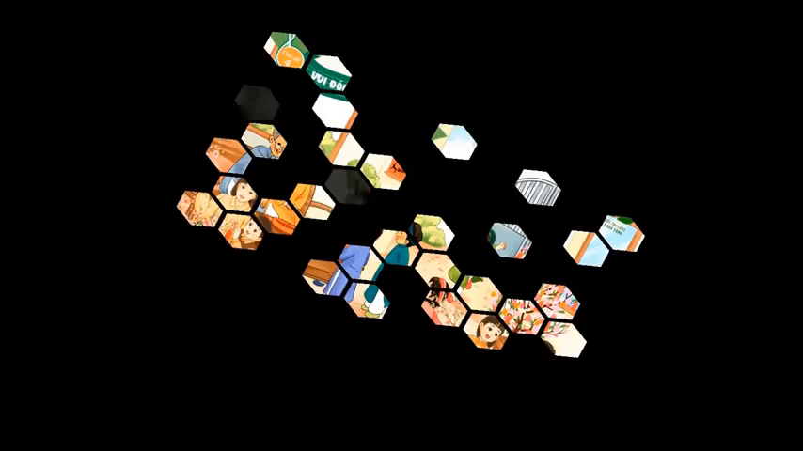

Slide 4
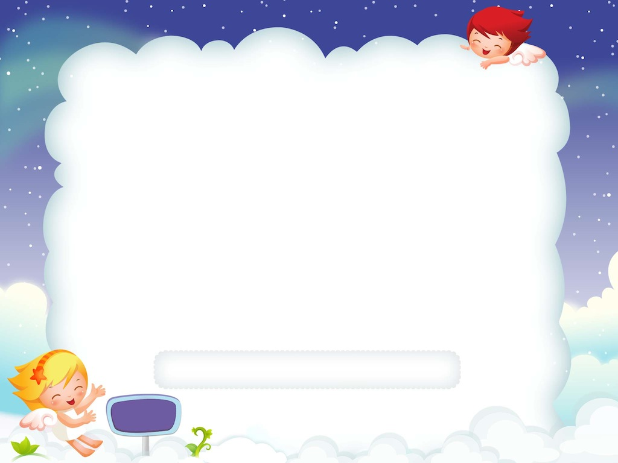
Bài hát vừa rồi nói về ngày nào?
A. Tết Trung thu
B . Tết Thiếu nhi
C. Tết Nguyên đán
C. Tết Nguyên đán

Slide 5
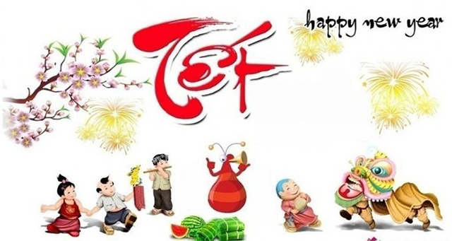
Bài 12: Vui đón Tết

Slide 6
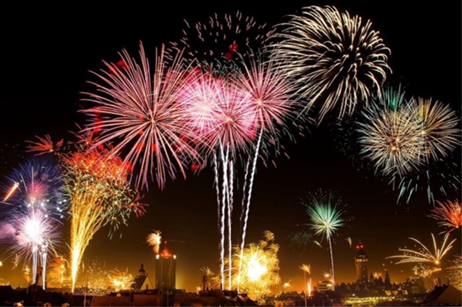
Tiết 1

Slide 7
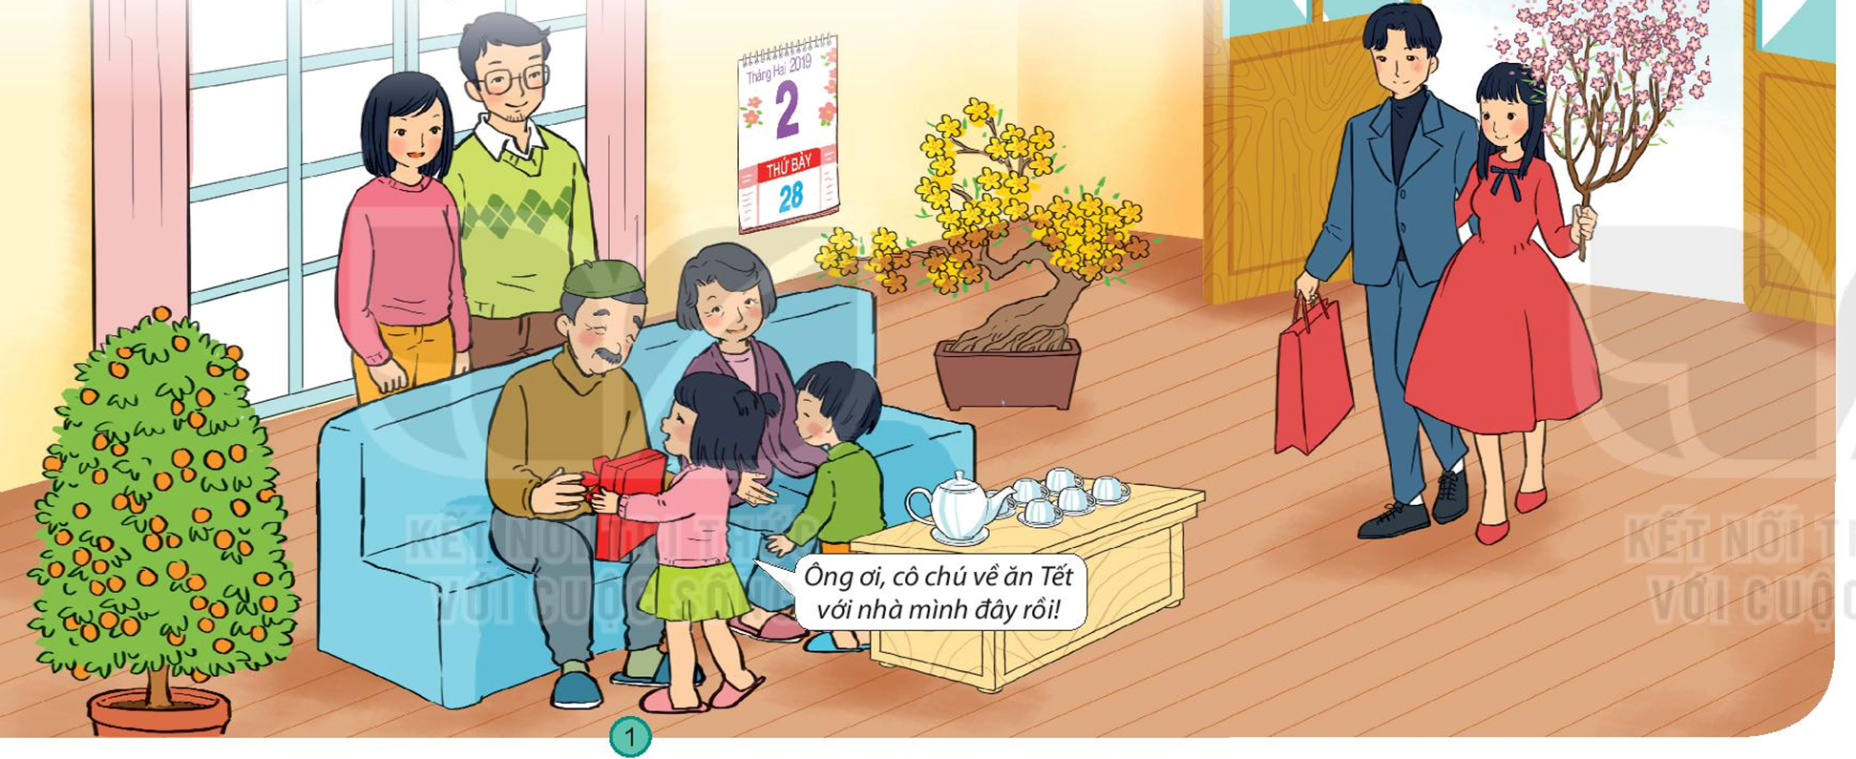

Slide 8
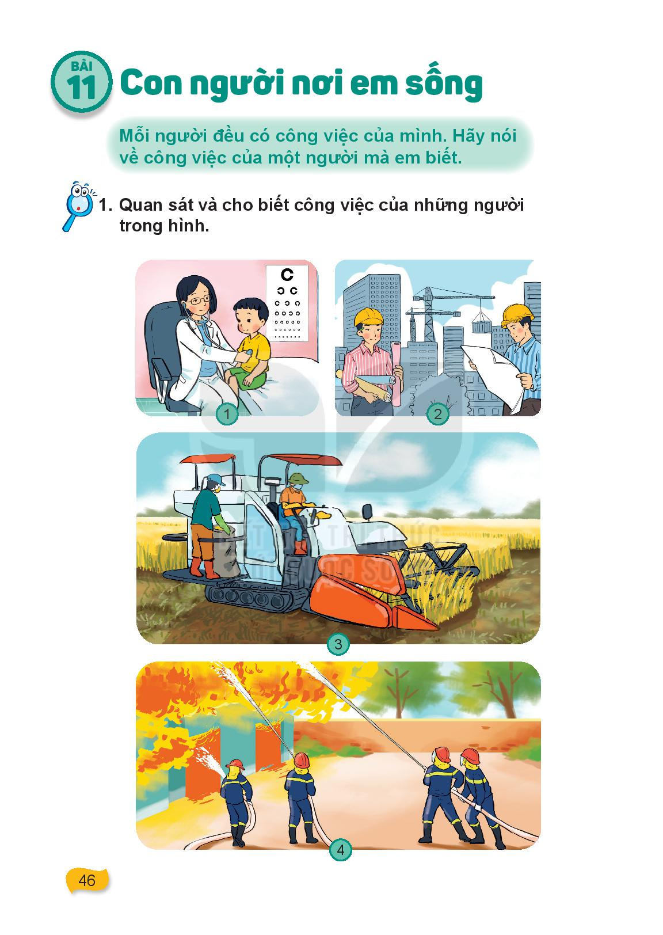
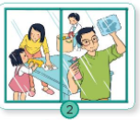
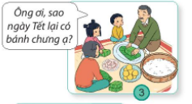
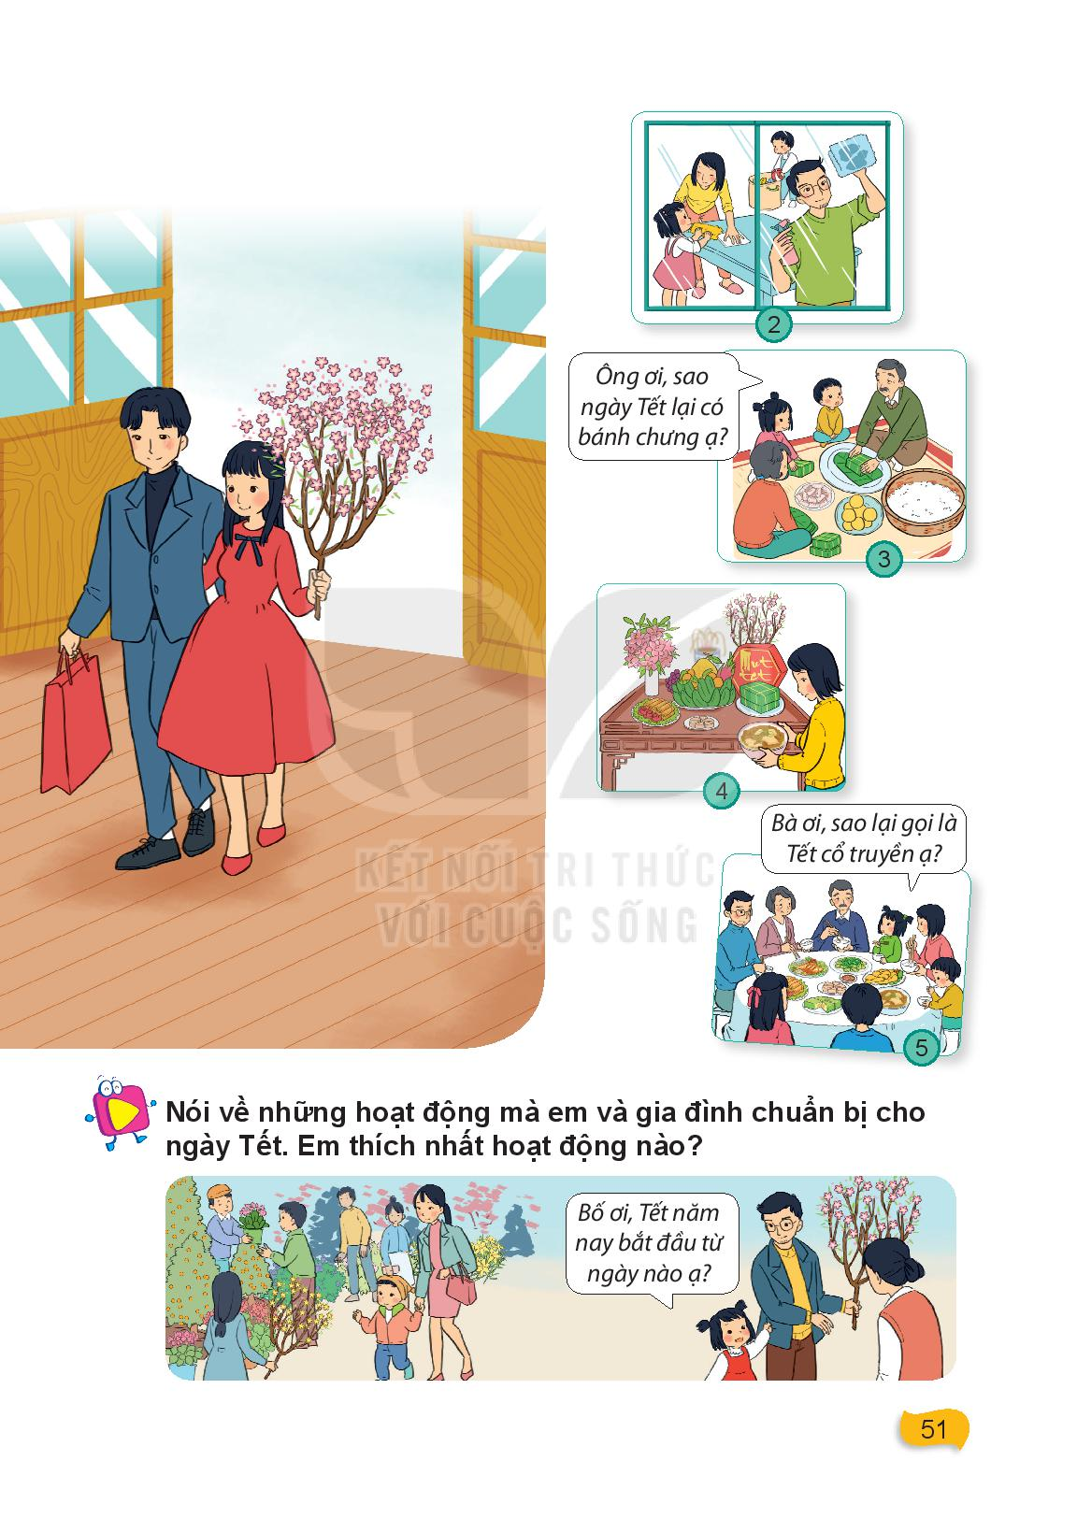
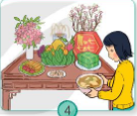

Quan sát hình và kể những hoạt động mà gia đình Hoa chuẩn bị cho ngày Tết.
NHÓM 4

Slide 9
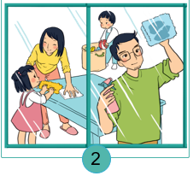
Cả nhà Hoa đang dọn dẹp nhà cửa

Slide 10
Ông của Hoa gói bánh chưng

Slide 11
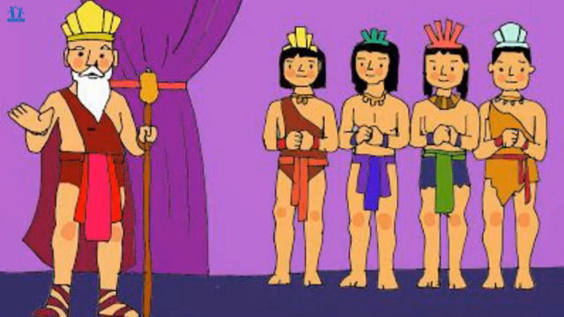

Slide 12
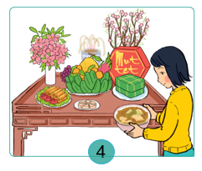
Mẹ của Hoa đang bày mâm cỗ để cúng gia tiên

Slide 13
Gia đình Hoa đang ăn bữa cơm tất niên

Slide 14
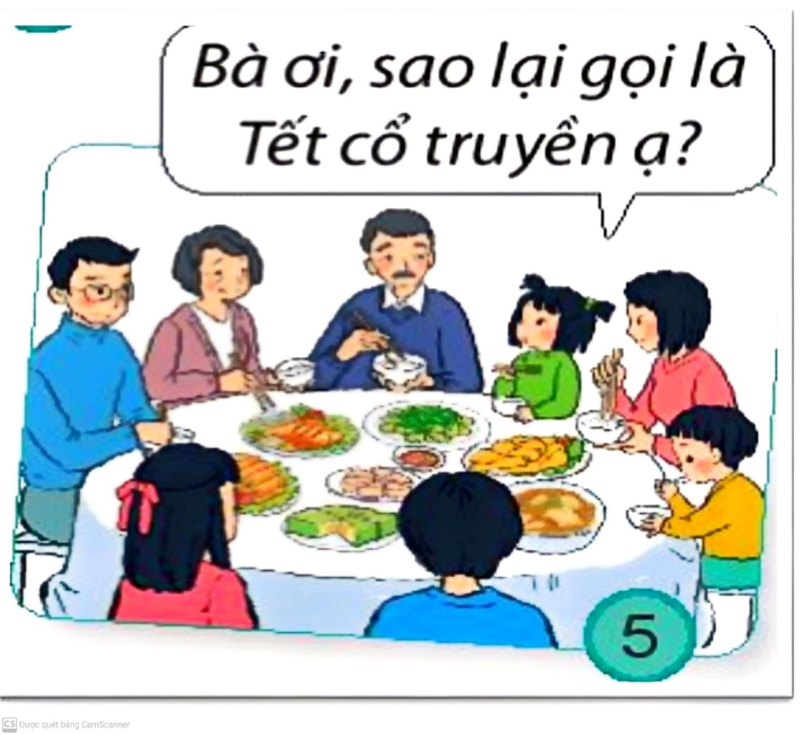

Slide 15



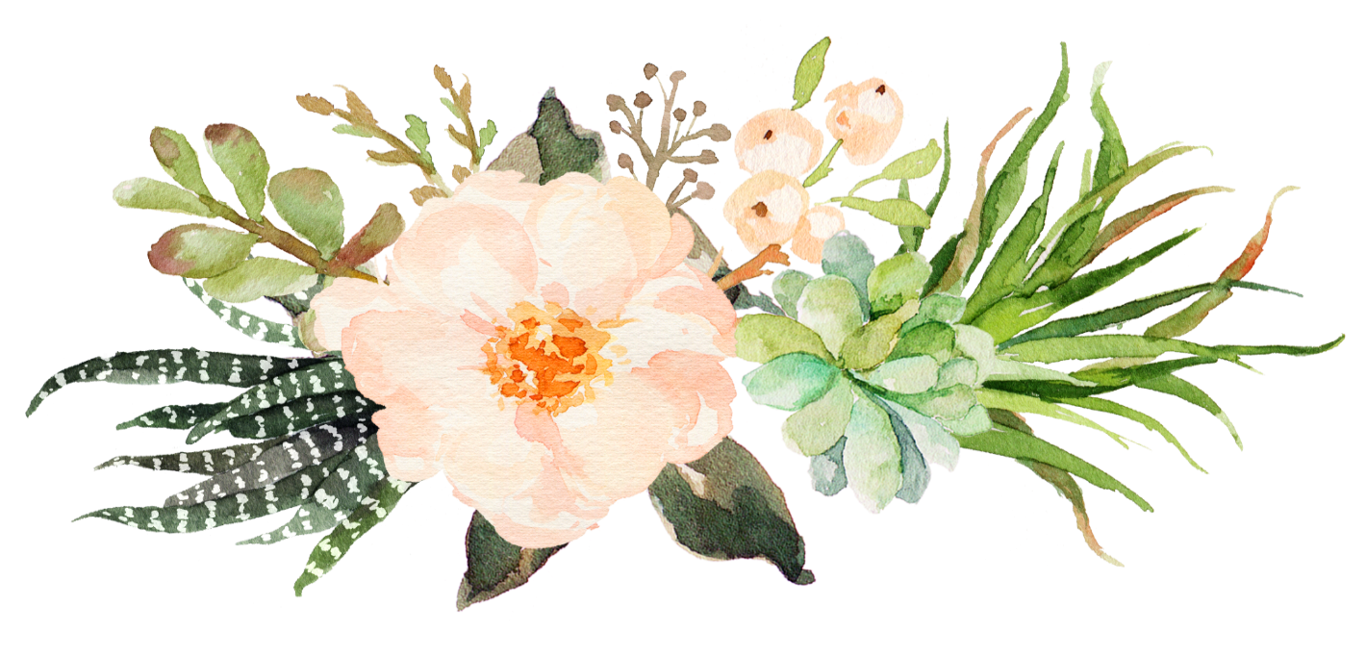
Sắp đến Tết, mọi người trong gia đình quây quần với nhau cùng chuẩn bị cho ngày Tết.

Slide 16
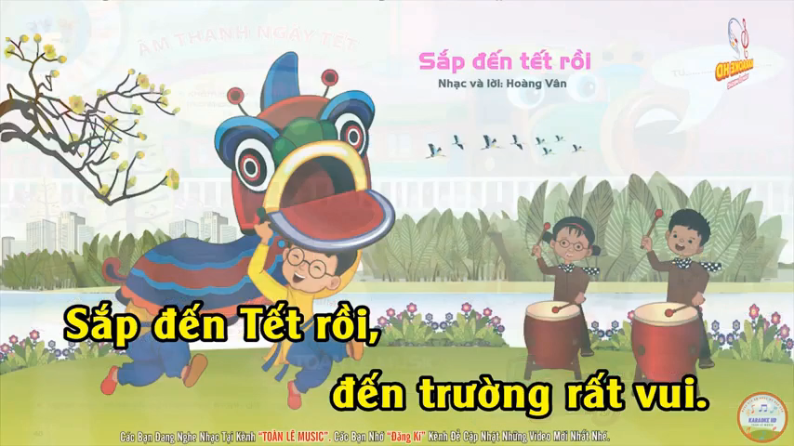

Slide 17


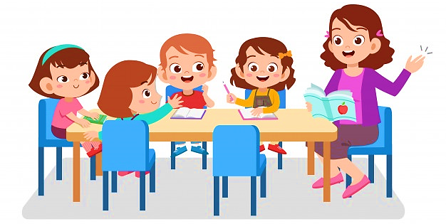





NHÓM 2
Nói về những hoạt động mà em và gia đình chuẩn bị cho
ngày Tết. Em thích nhất hoạt động nào?
+ Gia đình em thường làm gì để chuẩn bị cho ngày Tết?
+ Mọi người có vui vẻ không?
+ Em đã tham gia hoạt động nào? Hoạt động nào em thích nhất? Vì sao?

Slide 18
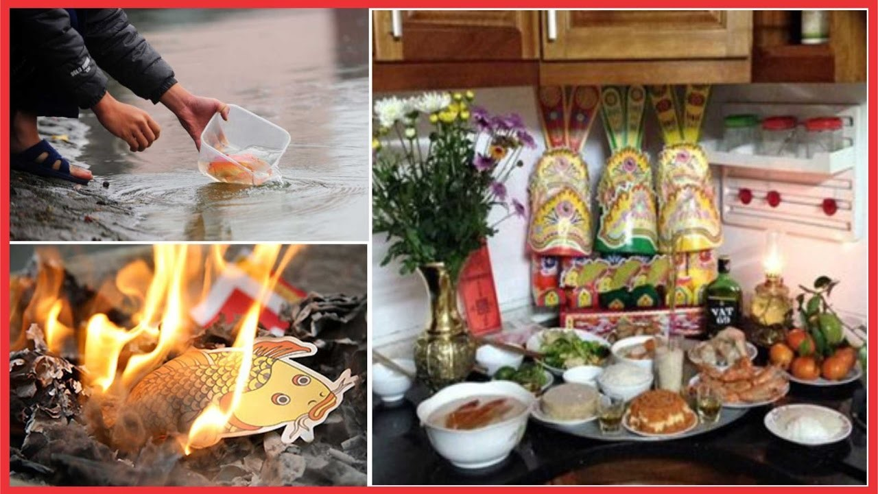
Nói về những hoạt động mà em và gia đình chuẩn bị cho ngày Tết.
Em thích nhất hoạt động nào?
Cúng Ông Táo về Trời

Slide 19
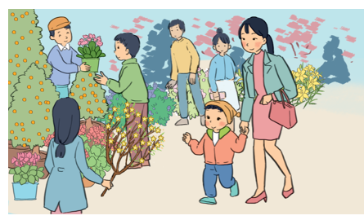
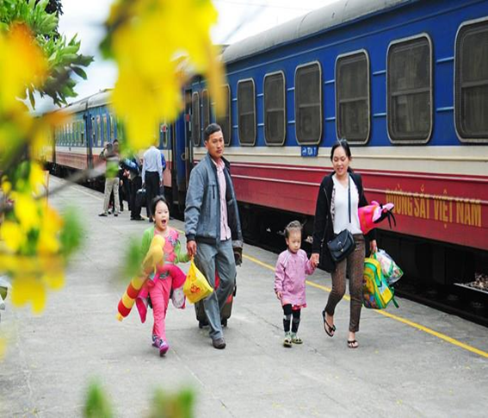
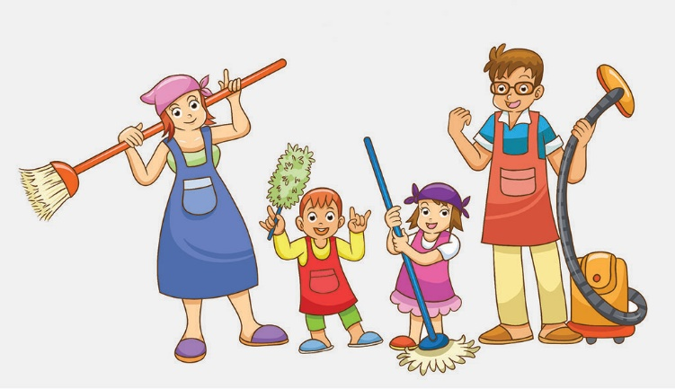
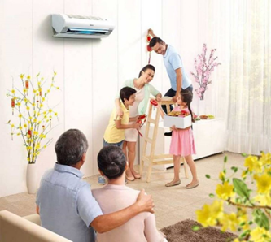
Nói về những hoạt động mà em và gia đình chuẩn bị cho ngày Tết.
Em thích nhất hoạt động nào?
Đi chợ sắm tết
Về quê
Dọn nhà
Trang trí nhà cửa

Slide 20

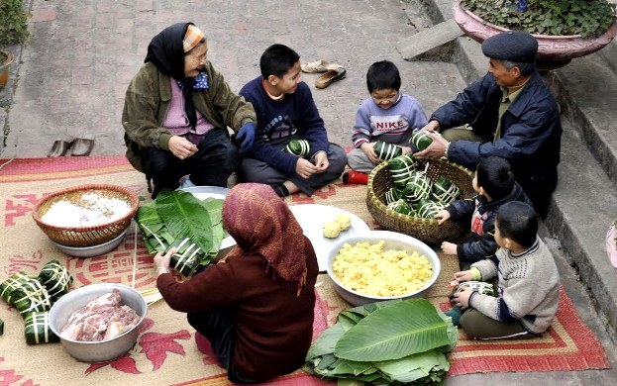
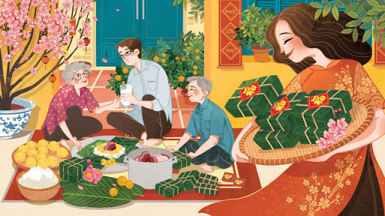
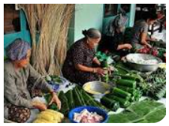
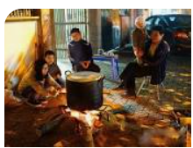
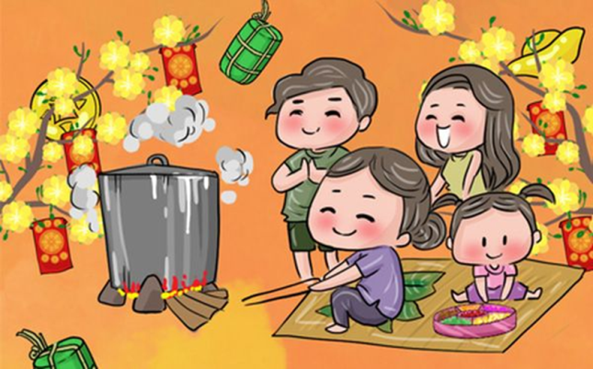
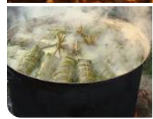
Gói bánh
Nấu bánh

Slide 21
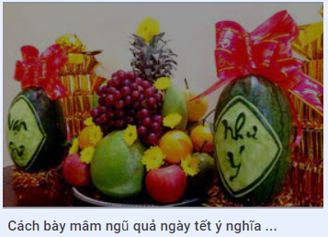
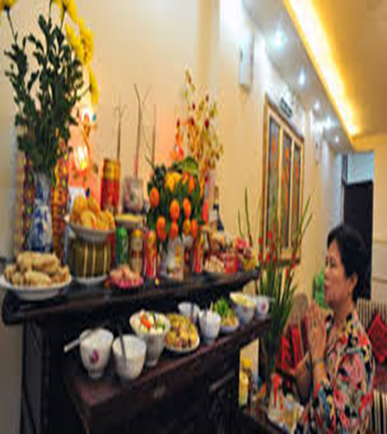
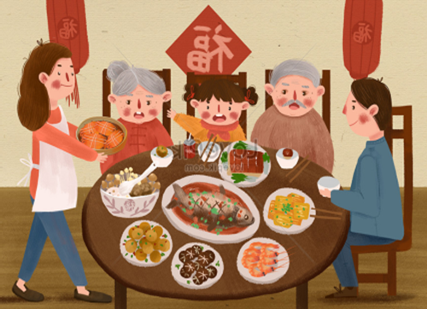
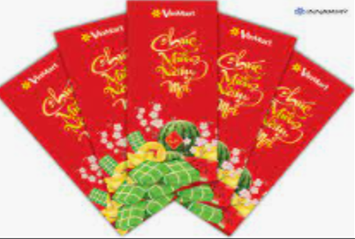
Tiệc tất niên
Lì xì

Slide 22
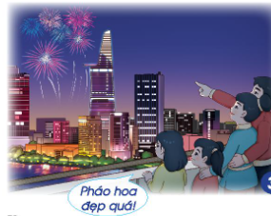
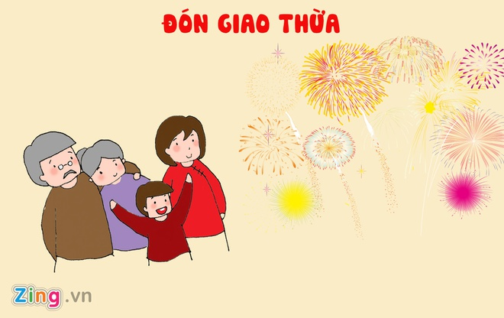
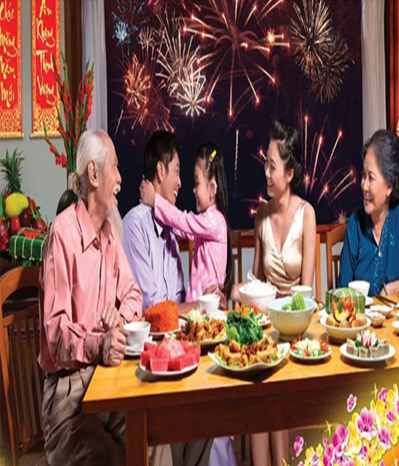

Slide 23



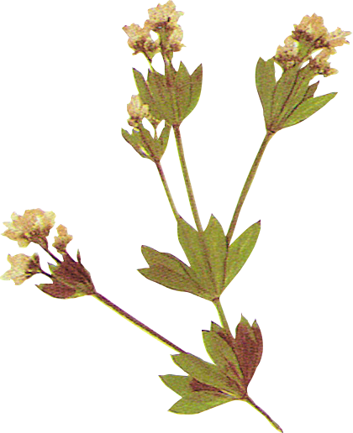

Ngày Tết là ngày mọi người trong gia đình sum họp dù đi đâu xa cũng về gia đình để tỏ lòng hiếu thảo và biết ơn người trên và tổ tiên.

Slide 25
Thời gian diễn ra Tết Nguyên đán hằng năm thường kéo dài khoảng 7 – 8 ngày cuối năm cũ và 7 ngày đầu năm mới. (ngày 23 tháng chạp đến hết ngày mồng 7 tháng giêng)

Slide 26
B
Trò chơi: Ai nhanh? Ai đúng?

Slide 27
Trò chơi: Ai nhanh? Ai đúng?
Chỉ là gạo nếp nấu xôi
Giúp hoàng tử được truyền ngôi thật tài
A. Bánh chưng
B. Bánh lọc
C. Bánh gai
A. Bánh chưng
0
1
2
3
4
5

Slide 28
Trò chơi: Ai nhanh? Ai đúng?
Lá nào dùng để gói bánh chưng?
A. Lá chuối
B . Lá dứa
C. Lá dong
C. Lá dong
0
1
2
3
4
5

Slide 29
Trò chơi: Ai nhanh? Ai đúng?
Loài hoa nào tượng trưng cho mùa xuân
A. Hoa đào
B. Hoa mai
C. Cả A và B
C. Cả A và B
0
1
2
3
4
5

Slide 30
Trò chơi: Ai nhanh? Ai đúng?
Nghi lễ diễn ra vào ngày 23 tháng chạp âm lịch gọi là gì?
A. Cúng giao thừa
B. Cúng ông Công ông Táo
C. Cúng tất niên
B. Cúng ông Công ông Táo
0
1
2
3
4
5

Slide 31
Trò chơi: Ai nhanh? Ai đúng?
Bữa cơm cuối cùng của năm để kết thúc năm cũ và chào đón năm mới, gọi là gì?
A. Bữa cơm tất niên
B. Bữa cơm đoàn viên
A. Bữa cơm tất niên
0
1
2
3
4
5

Slide 32
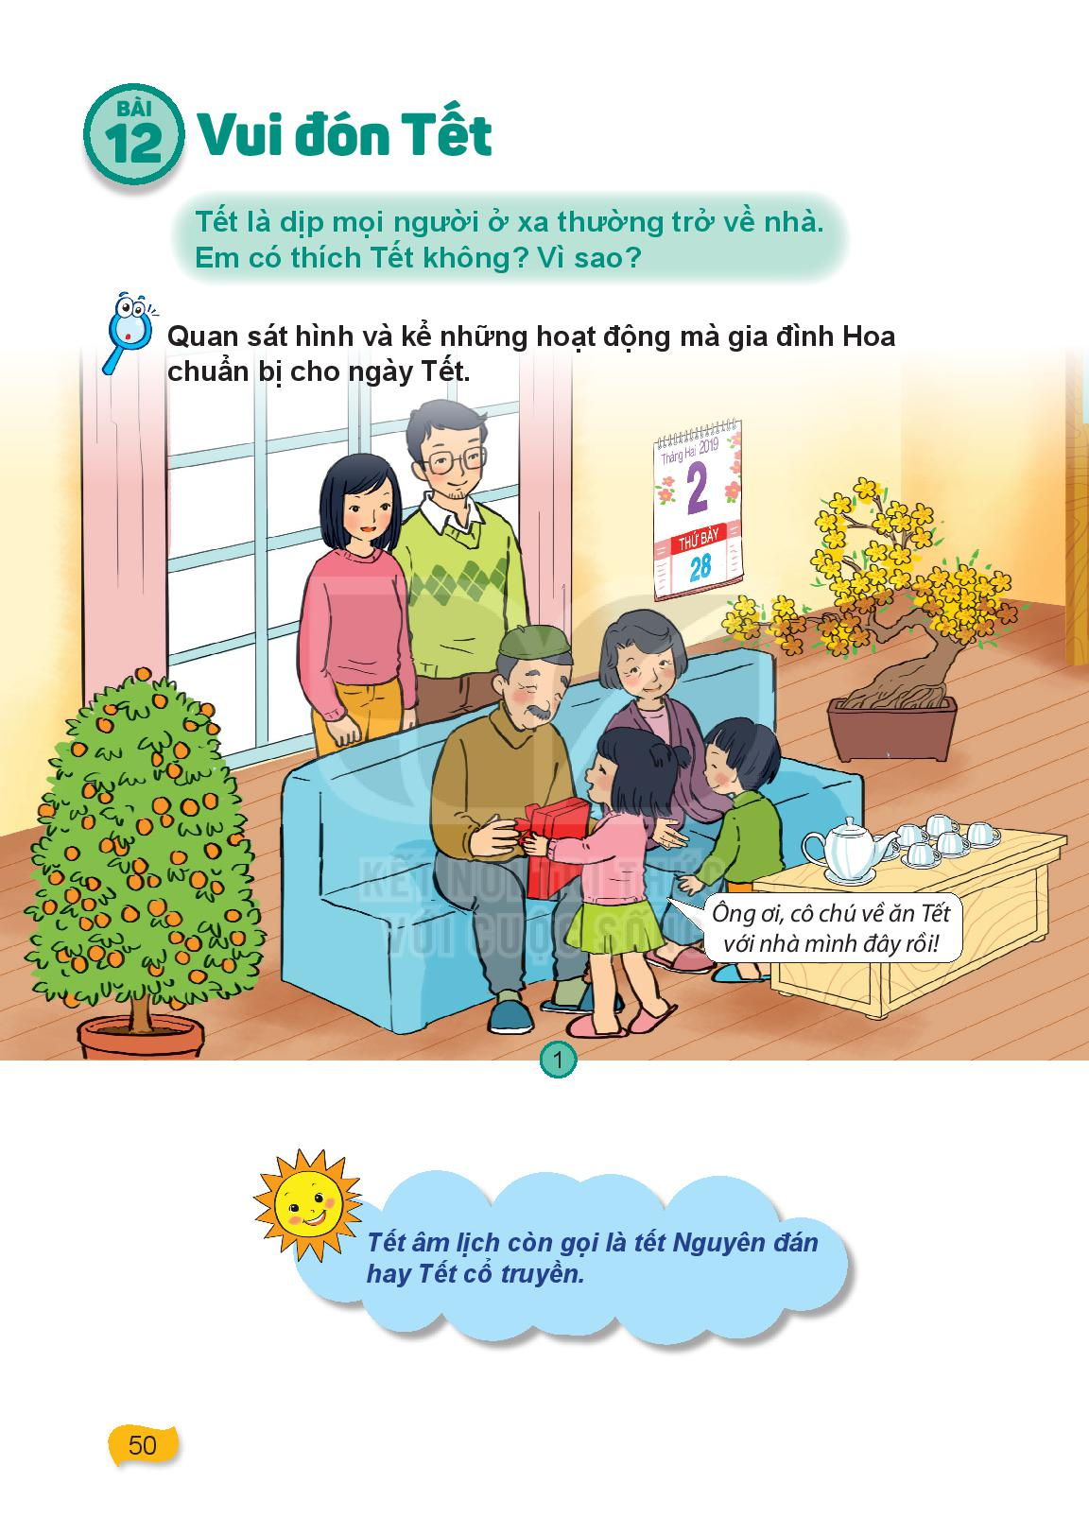

Slide 33


Slide 34
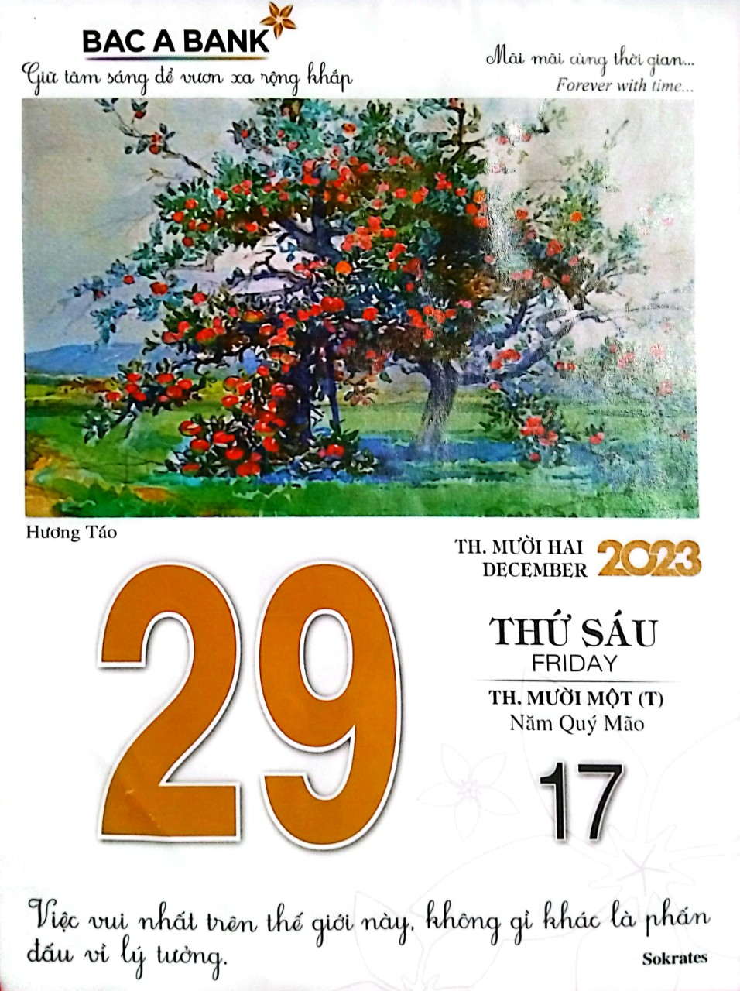

Slide 35


